Slide 1
Роль измерений в физике.
Прямые и косвенные измерения.
Единицы измерения физических величин.
Международная система единиц (СИ).
Урок 3
7 класс
Парабкович Л.А.

Slide 2
Физическая величина– символическое обозначение, которое вводят для описания физических тел и явлений.
расстояние
масса
время
скорость

Slide 3
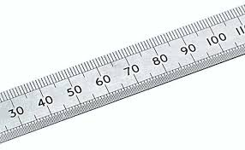
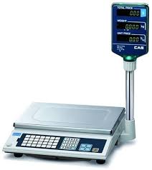
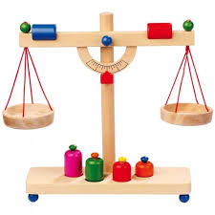
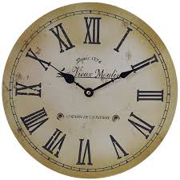
Измерить физическую величину – значит сравнить ее с другой величиной принятой за единицу измерения.
расстояние
масса
время

Slide 4
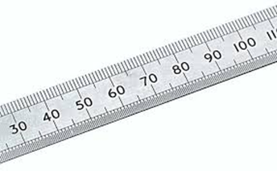
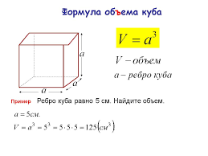
Найти физическую величину можно:
1) измерить прибором (прямые измерения)
2) по формуле (косвенные измерения)

Slide 5
Каждая физическая величина имеет:
1 - символьное обозначение
2 - числовое значение
3 - единицу измерения.
числовое значение
m = 2 кг
единицы измерения
символьное обозначение

Slide 6
1960 г. принята Международная сис-ма единиц – Система Интернациональная (СИ).
Физические величины | Единицы измерения (СИ)
масса (m) длина, расстояние (l) время (t) | (кг), г, мг, т, ц (м), км, дм, см, мм (с), ч, мин, сутки

Slide 7
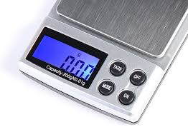
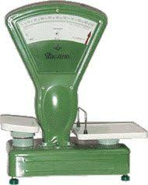
Измерительные приборы:
цифровые шкальные

Slide 8
Шкальные приборы
Шкала разделена штрихами на деления.
8
штрих
7
6
5
4
деление
3
2
1
0

Slide 9

Шкальные приборы

